Slide 1
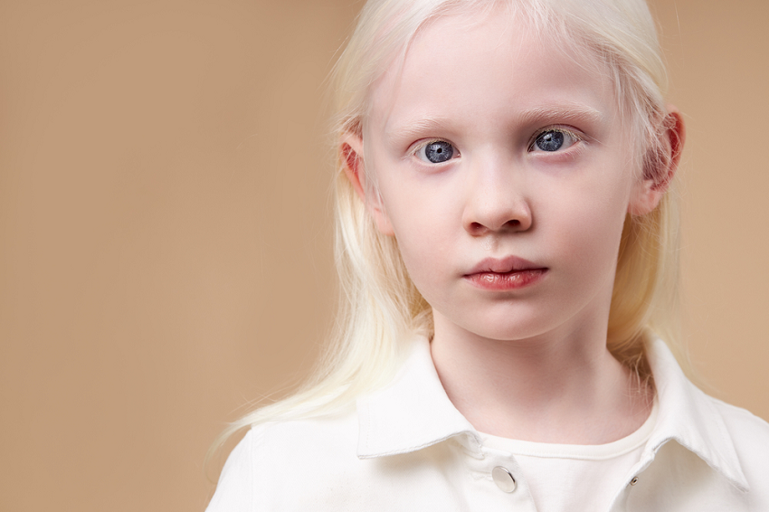
ALBINISMO ¿QUÉ CUIDADOS NECESITA?
Mª Leyre Román Villaizán. Pediatra
Carmen Villaizán Pérez. Pediatra
www.familiaysalud.es
Notes:
6/7/22 07:29 PM
© 2007 Microsoft Corporation. Todos los derechos reservados. Microsoft, Windows, Windows Vista y otros nombres de productos son o podrían ser marcas registradas o marcas comerciales en los EE.UU. u otros países.
La información incluida aquí solo tiene fines informativos y representa la vista actual de Microsoft Corporation a fecha de esta presentación. Ya que Microsoft debe responder ante los cambios en el mercado, no debe considerarse responsabilidad suya el hecho de garantizar la precisión de la información facilitada después de la fecha de esta presentación. MICROSOFT NO FACILITA GARANTÍAS EXPRESAS, IMPLÍCITAS O ESTATUTORIAS EN RELACIÓN A LA INFORMACIÓN CONTENIDA EN ESTA PRESENTACIÓN.
<número>

Slide 2
El albinismo es una una enfermedad genética que afecta a la piel.
Es una enfermedad rara.
No hay diferencias entre razas ni sexo.
SE PRODUCE POR UNA ALTERACIÓN EN LA SÍNTESIS DE LA MELANINA
NO REDUCE LA ESPERANZA DE VIDA PERO PRODUCE UN GRAN IMPACTO EN SU CALIDAD DE VIDA

Slide 3
TIPOS DE ALBINISMO
Oculocutáneo
- Afecta a los ojos, el cabello y la piel
- Herencia autosómica recesiva.
Ocular
- Afecta solo los ojos.
- Su herencia es recesiva ligada al cromosoma X.
Tienen diferente afectación y pronóstico

Slide 4
¿CÓMO SE MANIFIESTA?
Piel
Pelo blanco al nacimiento y piel blanca
También pueden aparecer nevus, pecas, más quemaduras solares y algunos tumores de la piel

Slide 5
Ojos
Disminución de la agudeza visual, es la más frecuente
El pigmento del iris suele ser azul o gris translúcido
Hipopigmentación de la retina
Hipoplasia de la fóvea
Estrabismo
Miopía, hipermetropía y astigmatismo
Fotofobia (sensibilidad a la luz brillante)
Retraso en la fijación de la mirada

Slide 6
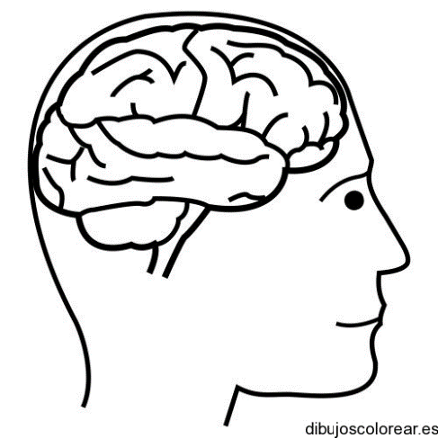
Síntomas neurológicos
Nistagmo: Movimiento repetitivo de los ojos de lado a lado, horizontal.
Sordera neurosensorial : secundaria a la alteración de la síntesis de melanina, ya que la melanina es necesaria para el correcto desarrollo del conducto coclear.

Slide 7
¿CÓMO SE DIAGNOSTICA?
El diagnóstico es clínico, al observar en un paciente el fenotipo característico: pelo y piel blancos, iris azul/gris.
La secuenciación genética, es el “gold standard” del diagnóstico.
Permite detectar el gen alterado y el tipo de albinismo.
Otras pruebas útiles :
Potenciales evocados visuales
Potenciales evocados auditivos.
Valoran la afectación visual y auditiva respectivamente.

Slide 8
¿CÓMO SE TRATA?
PREVENCIÓN Y CORRECCIÓN DE LAS COMPLICACIONES
Fotoprotección física (ropa)
Uso de fotoprotectores con un factor de protección de 50+.
Evitar tomar el sol las horas del mediodía (de 11 a 17 horas) y estar mucho tiempo, también los días nublados.
Vigilar déficits de vitamina D
Déficit visual: corrección con lentes, mejor si son lentes polarizadas.
Revisión de la agudeza visual cada 6 meses durante los 2 primeros años de vida y después cada año.
Iniciar la estimulación visual en los primeros meses para que el niño se desarrolle con normalidad.

Slide 9
Al ser una enfermedad que se hereda, es importante identificar a los niños con esta patología y ofrecer a los padres consejo genético.
El albinismo no impide llevar una vida plena en todos los aspectos: social, familiar, profesional, deportivo…

Slide 10
Existen dos páginas web que pueden ser de ayuda tanto para las familias como para el pediatra:
Asociación de Ayuda a Personas con Albinismo.
National Organization for Albinism and Hypopigmentation

